Slide 1
Мастер-класс в рамках исследовательской деятельности «Радуга»
Воспитатель «МБДОУ №30 «Ромашка»
Бастракова Т.А

Slide 2
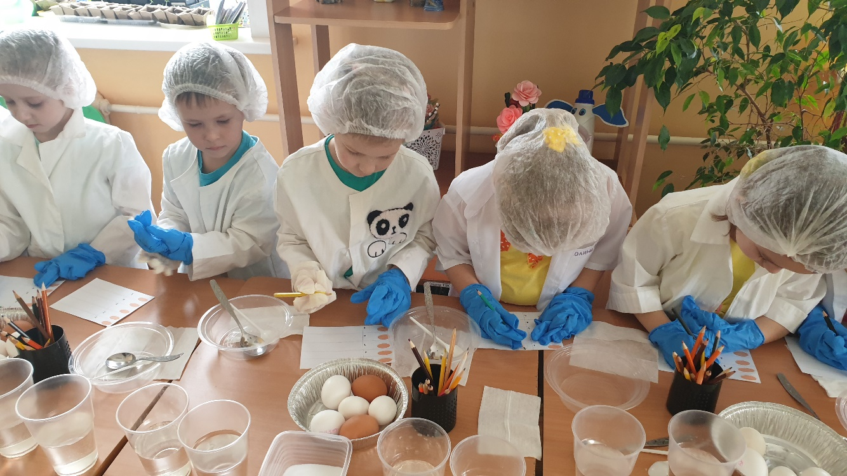
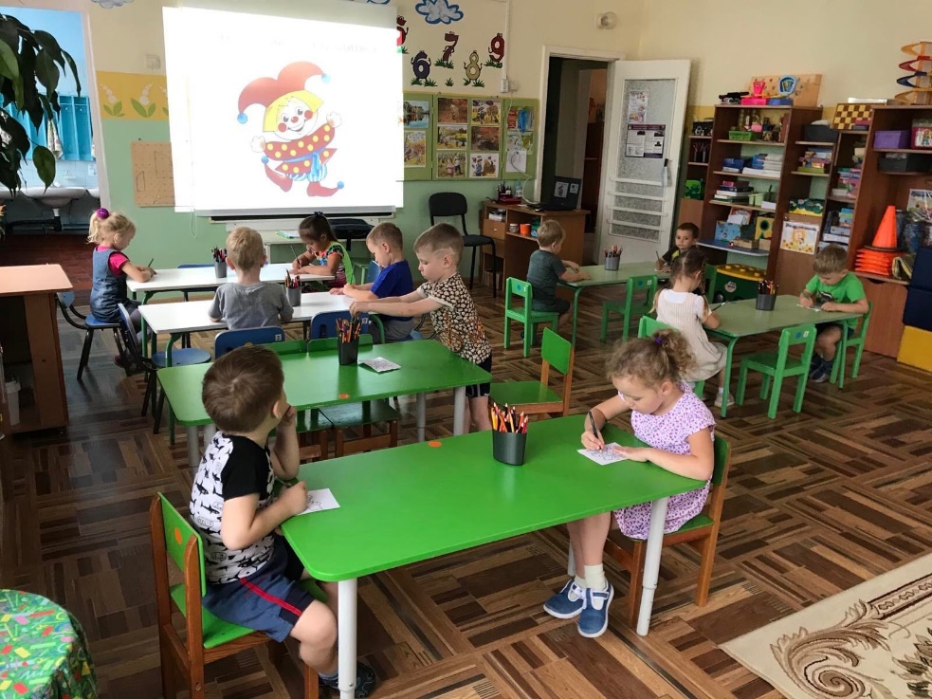
Словесные: беседа, вопросы, пояснения, объяснения, составление рассказов, объяснения, указания ,разговор, ситуативный разговор, напоминание , проблемные ситуации и вопросы, художественное слово, загадки, рассказы детей и воспитателя, чтение

Slide 3
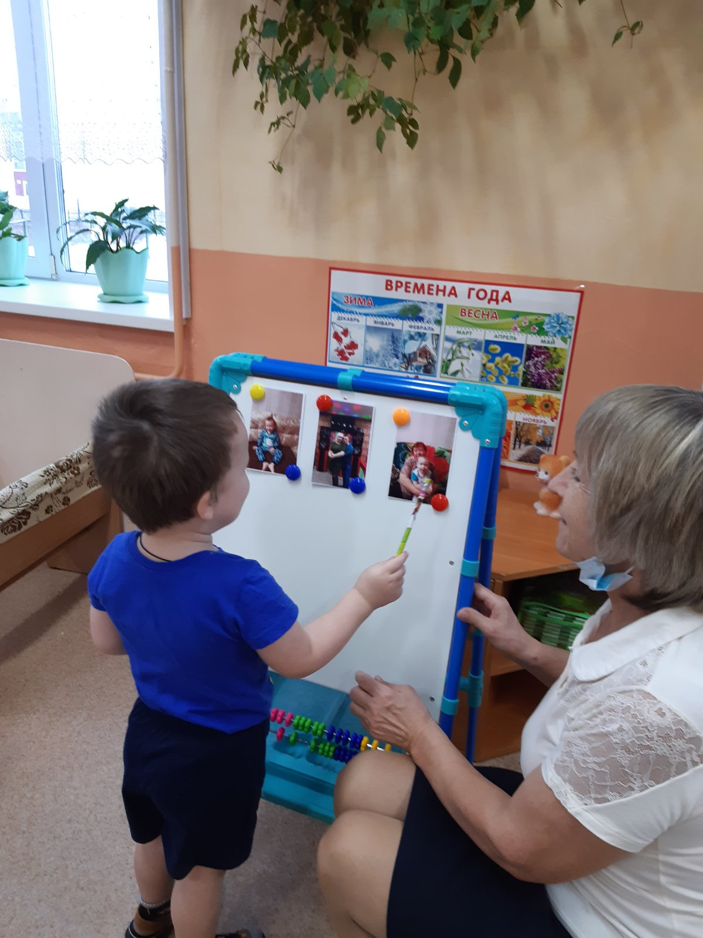
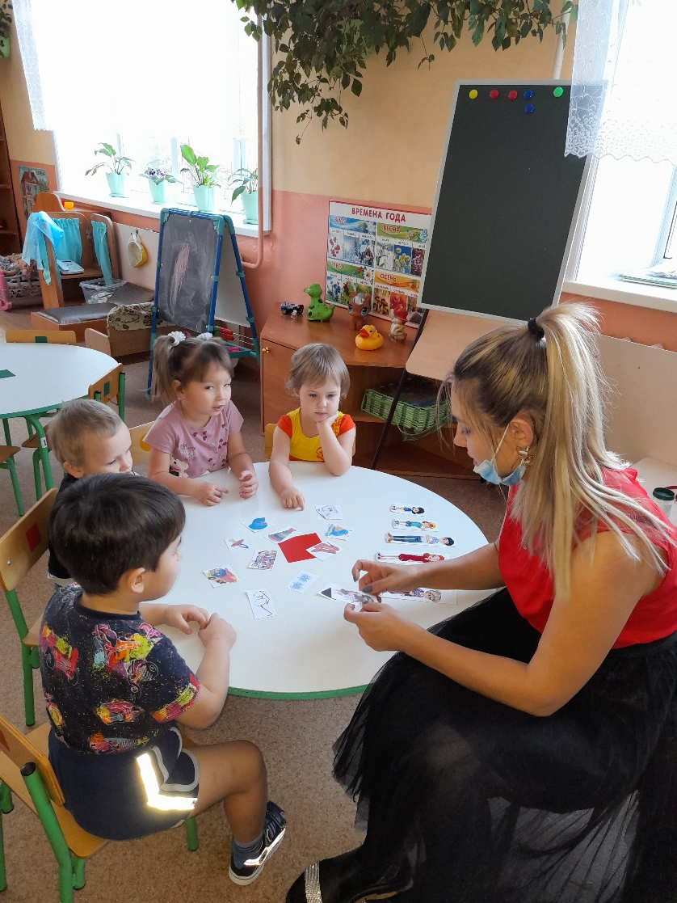
Наглядные: показ, рассматривание, просмотр мультфильмов, наблюдение, демонстрация, прослушивание аудиозаписи, презентация

Slide 4
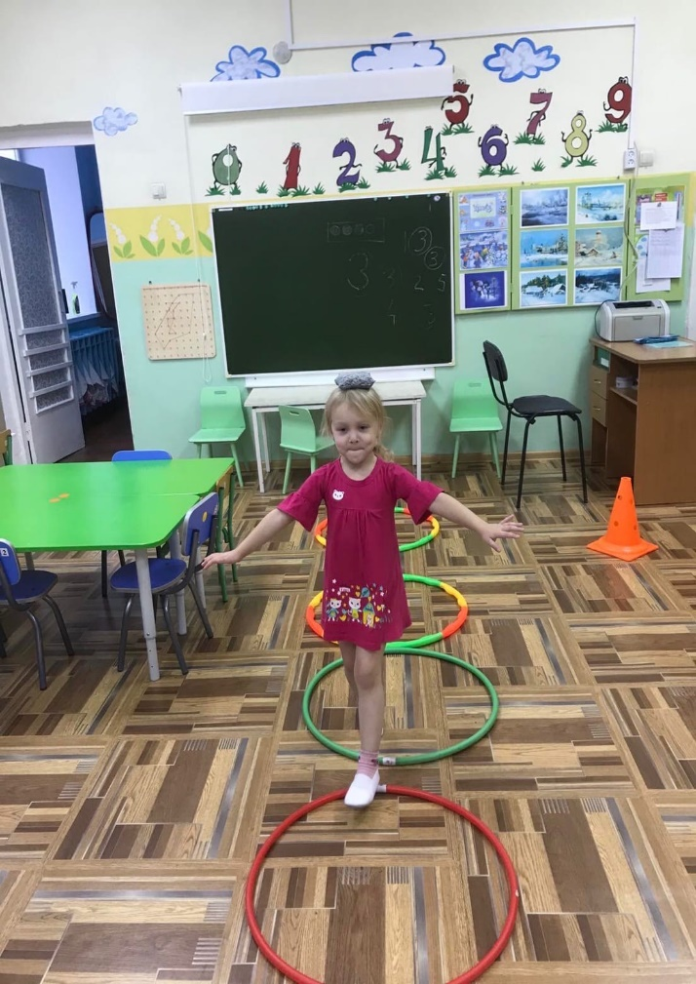
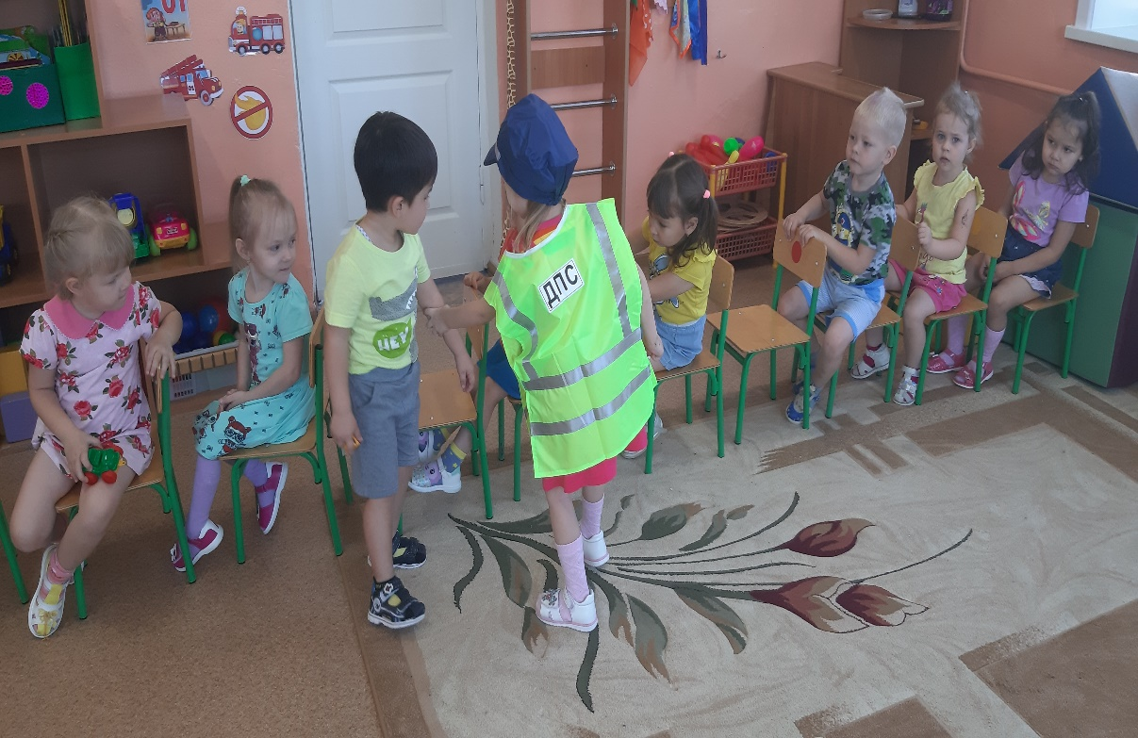
Практические: рисование, физкультминутка , импровизация, имитация , игровая беседа с элементами движений, экспериментирование , проектная деятельность, решение проблемной ситуации, игровые задания, моделирование, элементы драматизации творческие задания, игровые упражнения, аппликация, рассматривание, игры-драматизации

Slide 5
Экспериментирование - важнейший вид поисковой деятельности, получение сведений о физических свойствах того или иного предмета или явления.

Slide 6
«Опыт- это воспроизведение какого-нибудь явления, создания чего-то нового в определенных условиях с целью исследования, испытания» (Толковый словарь Ожегова)

Slide 7
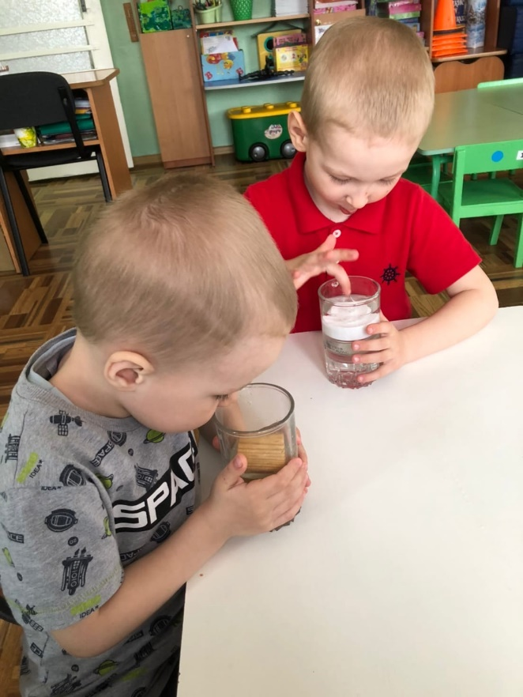
Цель экспериментирования: формирование и расширение представлений у детей об объектах живой и неживой природы через практическое самостоятельное познание.

Slide 8
Задачи:
• Формирование представление о предметах: их свойствах и качествах.
• Формирование способности определять взаимосвязи между предметами и явлениями.
• Формирование умения делать выводы, открытия. (обучающие)
• Развитие мыслительных способностей: сравнение, сопоставление, систематизация, обобщение, анализ.
• Развитие мелкой моторики и координации движений.
• Развитие визуального, слухового, сенсорного восприятия.
• Развитие внимания и памяти.
• Развитие речевых способностей.
• Создание положительной мотивации к самостоятельному экспериментированию.
• Создание дружеской атмосферы в группе во время проведения исследований.
• Воспитание умения работать в коллективе, чувства взаимопомощи.
• Воспитание усидчивости и аккуратности.

Slide 9
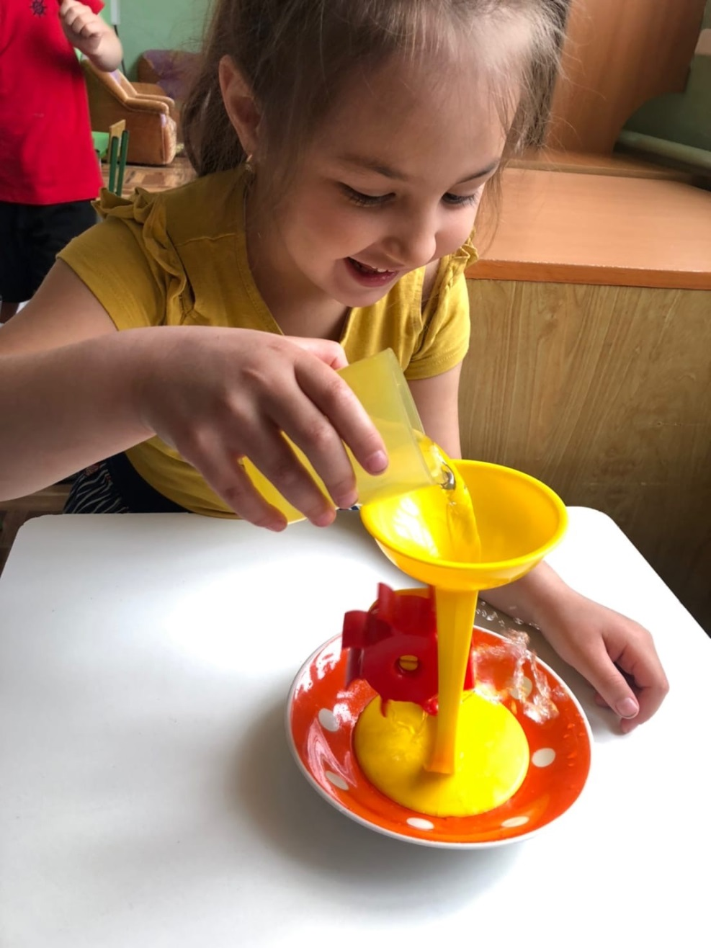
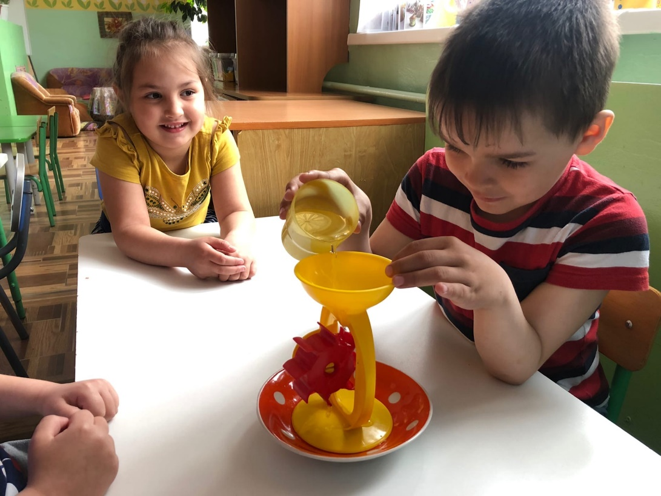
Существует масса простых опытов, которые можно проводить не требуя никакой подготовки и специального оборудования.

Slide 10
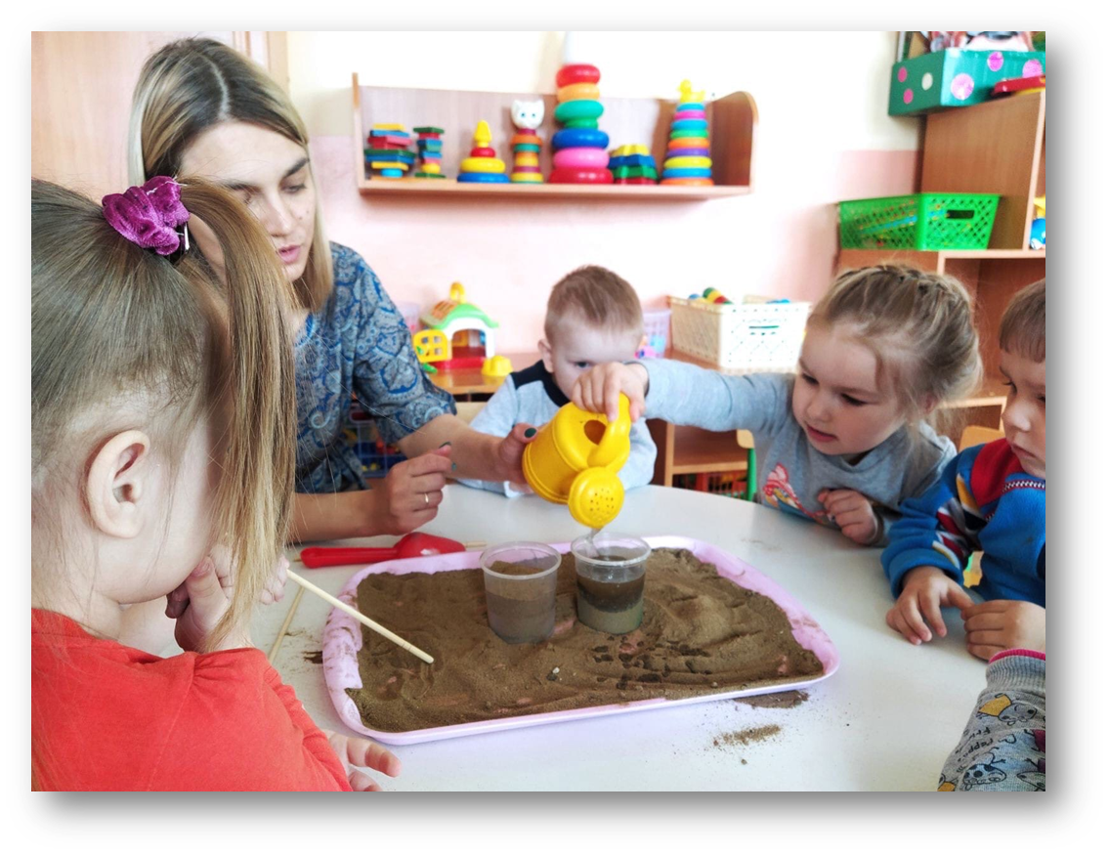
Так как интерес к экспериментированию возникает с раннего возраста, занятия по детскому экспериментированию в детском саду начинают проводить со 2-й младшей группы.

Slide 11
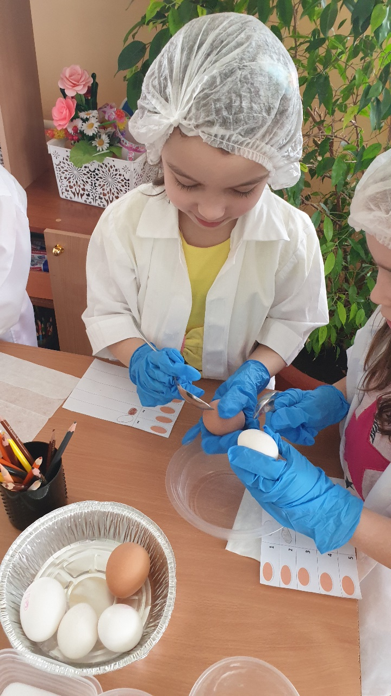
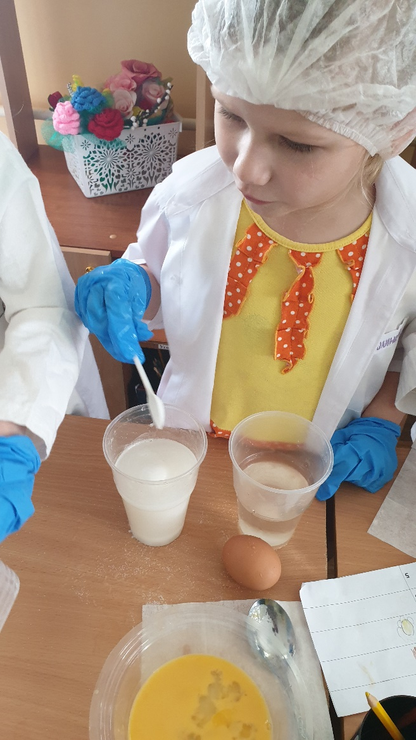
Поскольку ведущей деятельностью детей дошкольного возраста является игра, первые опыты и эксперименты проводятся в русле игровой направленности. На занятии присутствует сказочный персонаж, который даёт ребятам задания или просит о помощи в проблемной ситуации. Возможно создание игровой ситуации, где дети будут действовать в вымышленных условиях (царство снега и льда, в гостях у Феи воздуха и др.).

Slide 12
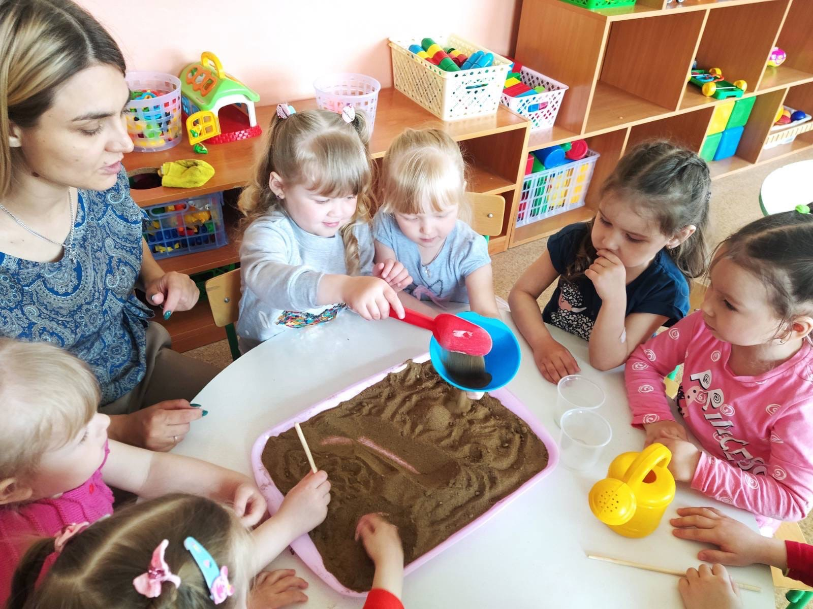
С жидкостью
С песком
С воздухом
С камнями
С почвой
С магнитами и т.д.

Slide 13
Сегодня мы хотим представить вашему вниманию один эксперимент « Волшебная радуга».

Slide 14
Цель: познакомить детей со свойствами воды, через экспериментальную деятельность.
Задачи:
Доказать свойства воды экспериментальным способом
Развить исследовательские навыки
Совершенствовать умение наблюдать, выделять сходство и различия предметов
развивать умение организовать взаимодействие при работах в парах
содействовать формированию интереса к неживой природе
приобретение умений самостоятельно поставить простейший эксперемент

Slide 15
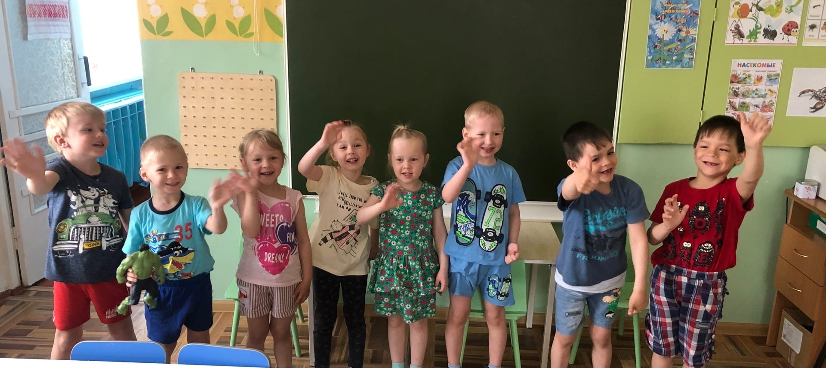
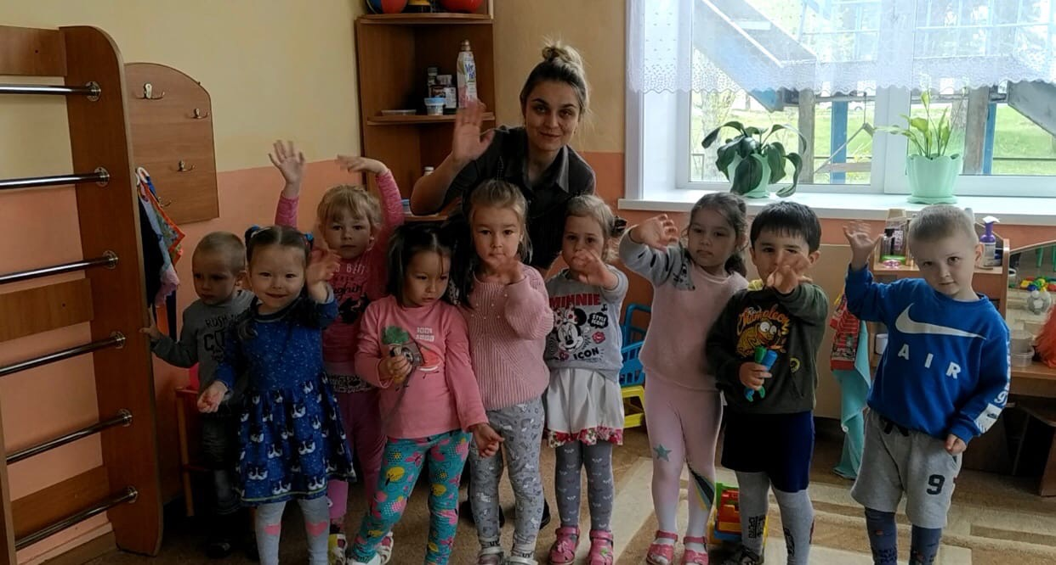
Спасибо за внимание

